Slide 1
Estrutura de Dados
Profa. Angela Santana
angela.Santana@pro.ucsal.br

Slide 2
Fila
A fila é uma estrutura linear na qual as operações de inserção são efetuadas apenas no final e as de retirada só podem ser realizadas no início da estrutura.
Supondo uma estrutura formada pelos elementos E1, E2,... En, se desejarmos adicionar um novo elemento, ele será o elemento En+1. Se desejarmos retirar um elemento da lista, teremos que excluir o elemento E1.
A fila é comumente conhecida como estrutura “FIFO” (first in, first out).

Slide 3
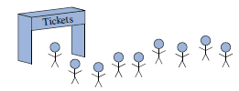
Fila
Um exemplo dessa estrutura é uma fila do balcão para comprar ingressos de um show, em que os clientes que chegam ficam no final da fila (inserção) e os que são atendidos (e portanto deixam a fila) são os do início da fila (retirada por ordem de chegada).
Analogia: filas do nosso dia-a-dia

Slide 4
Filas - Aplicações
Escalonamento de "Jobs":
Fila de processos aguardando os recursos do SO;
Fila de pacotes a serem transmitidos numa rede de comutação de pacotes.
Fila de impressão

Slide 5
Fila
Listas que possuem a seguinte característica:
Inserção é sempre feita no final da fila (lista)
Remoção é feita no início da fila.

Slide 6
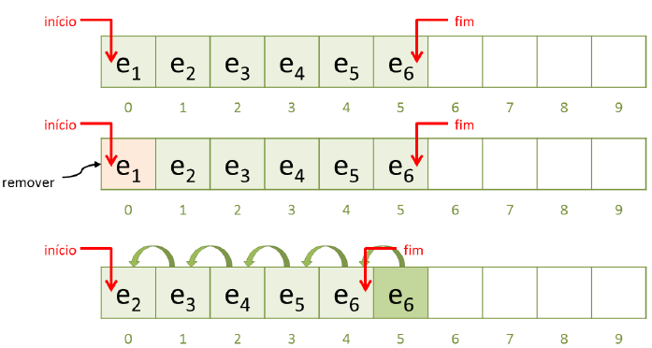
Fila Estática
Esse tipo de implementação utiliza como repositório de dados (gerenciamento da memória) o vetor, que é uma coleção estática.
A fila só permite inserir elementos no final essa operação, por sua vez, é similar a lista estática. Considerando a remoção, esta só poderá ocorrer no início da lista essa operação também é similar ao da lista estática.
Notes:
Analisando especificamente o processo de remoção dos elementos (início da fila), toda execução implica em deslocamento físico dos dados, o que pode ser um processo bastante oneroso, principalmente considerando o elevado número de inserções (quanto maior, pior). Por exemplo, na Figura está representada uma fila com 6 (seis) elementos. Ao ser solicitada a remoção (só pode ser no início, pois trata-se de uma fila), todos os demais elementos que estavam localizados imediatamente à direita foram deslocados para o início. Quanto maior o número de elementos, pior é o desempenho dessa operação.

Slide 7
Fila estática
Analisando especificamente o processo de remoção dos elementos (início da fila), toda execução implica em deslocamento físico dos dados, o que pode ser um processo bastante oneroso, principalmente considerando o elevado número de inserções (quanto maior, pior).
Por exemplo, na Figura está representada uma fila com 6 (seis) elementos. Ao ser solicitada a remoção (só pode ser no início, pois trata-se de uma fila), todos os demais elementos que estavam localizados imediatamente à direita foram deslocados para o início. Quanto maior o número de elementos, pior é o desempenho dessa operação.

Slide 8
Fila estática
Esse problema não ocorre com a inserção, uma vez que esta é executada de forma direta, no final do vetor. O problema está na remoção dos elementos, que em termos de eficiência, pode representar um sério problema para o sistema.
Uma solução para o problema proposto é remover o elemento desejado e, para evitar o deslocamento físico dos dados, promover o deslocamento do início da fila. Dessa forma, a remoção ocorre com ônus muito inferior ao da solução anteriormente apresentada.

Slide 9
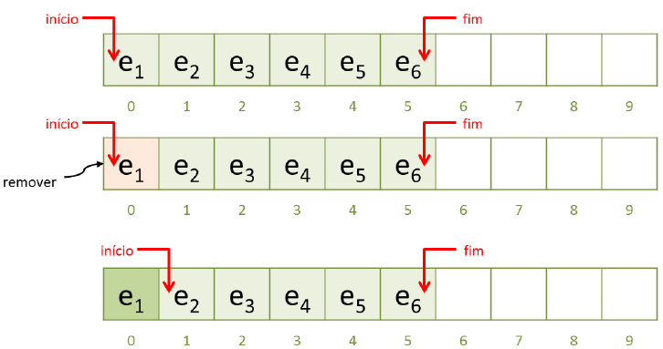
Fila estática

Slide 10
Fila estática
O problema dessa solução é que sucessivas remoções vão promover o deslocamento da referência para o início da fila até que esta encontre a referência para o final da fila.
A figura a seguir está representado um caso extremo: inicialmente havia uma fila com 5 (cinco) elementos; foram promovidas 4 (quatro) remoções sucessivas, o que implicou no encontro da referência início com a referência fim da fila.

Slide 11
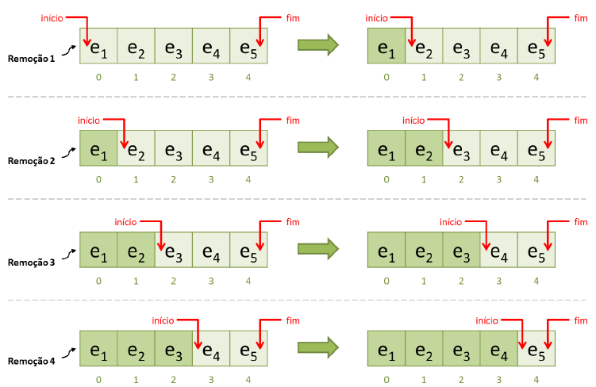
Fila estática

Slide 12
Fila estática
Supondo que seja necessário adicionar novos elementos nessa fila, a operação que faz a inserção vai perceber que a referência para o final está indicando que a estrutura está cheia, ou seja, não podem ser inseridos elementos. No entanto, percebe-se que a fila contém 4 (quatro) posições disponíveis (índices de 0 até 3).
Uma solução para esse problema é fazer o gerenciamento circular da estrutura, ou seja, ao percorrer o vetor, automaticamente volta-se ao início da fila.

Slide 13
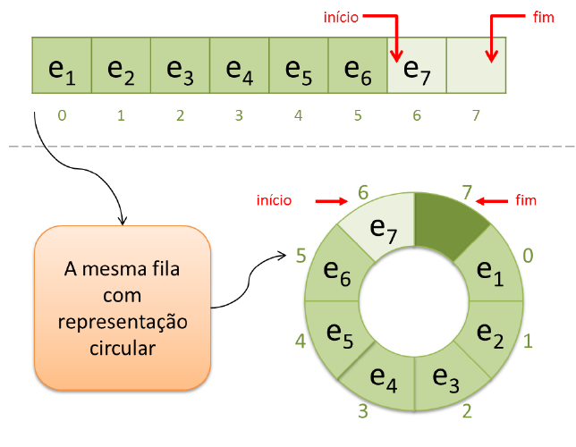
Fila estática

Slide 14
Fila estática
Essa solução apresentada resolve os dois problemas discutidos nesta seção, ou seja, não é necessário realizar o deslocamento físico dos dados (que é uma operação muito onerosa para o sistema) e o gerenciamento dos índices do vetor é realizado com eficiência (o vetor poderá trabalhar com a maior capacidade possível de armazenamento, sem desperdício de memória).

Slide 15
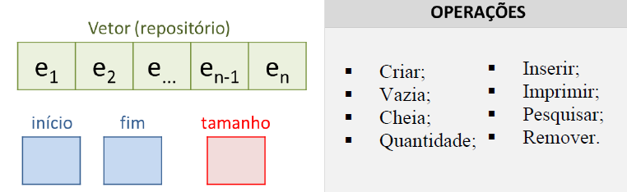
Fila - Operações

Slide 16
Fila - Criação
public class FilaEstatica<T>{
private T[] elementos;
private int inicio, fim, tamanho;
}

Slide 17
Fila - Criação
Por se tratar do gerenciamento circular do vetor, alguns detalhes merecem atenção: é necessário, por exemplo, definir o posicionamento das referências início e fim da estrutura no momento da sua criação. Uma sugestão para solução desse problema é adotar que início e fim começarão juntos na posição 0 (zero) do vetor.
public FilaEstatica(int tamanho){
this.elementos = (T[]) new Object[tamanho];
this.inicio = this.fim = 0;
this.tamanho = tamanho;
}

Slide 18
Fila – Vazia e Cheia
Ao ser criada, a fila estática define que as referências início e fim começam no índice 0 (zero) do vetor. Sucessivas inserções e remoções deslocarão essas referências ao longo do vetor.
Devido à implementação circular, ao incrementar uma referência (início ou fim) e esta chegar ao último índice do vetor, ela deverá voltar ao seu início (ou seja, índice 0).
A referência “início” indica o primeiro elemento da coleção e a referência “fim” indica a próxima posição disponível para inserir novos elementos, caso a estrutura não esteja cheia.

Slide 19
Fila – Vazia e Cheia
// Verificar se está vazia
public boolean isVazia(){
return this.inicio == this.fim;
}
// Verificar se está vazia
public boolean isCheia(){
return ((this.fim + 1) % this.tamanho) == this.inicio;
}

Slide 20
Fila - Quantidade
A lista deverá ser percorrida a partir do início até encontrar o “índice nulo”, ou seja, o índice que antecede a referência “fim” da lista.
public int getQuantidade() {
int aux = this.inicio, qtde = 0;
while (aux != this.fim){
++qtde;
this.fim = (++this.fim) % this.tamanho; }
return qtde; }

Slide 21
Fila - Quantidade
Novos elementos são inseridos no final da estrutura, ou seja, no índice indicado pela referência “fim”. Apenas é possível inserir elementos caso a lista não esteja cheia, ou seja, o “índice nulo” não pode receber elementos. Considerando que a fila não esteja cheia, a referência “fim” deverá receber o novo elemento. Posteriormente, seu valor será incrementado considerando a implementação circular, ou seja, caso esteja no último índice do vetor, este deverá ir para o início.
public void inserir(T elem) throws FilaCheiaException {
if (this.isCheia()) throw new FilaCheiaException(); this.elementos[this.fim] = elem;
this.fim = (++this.fim) % this.tamanho;
}

Slide 22
Fila - Busca
O acesso aos elementos armazenados na estrutura para impressão e/ou busca, semelhante ao que ocorre na lista estática, também começa do início e termina no final.
// Buscar um elemento na Fila
public int get(T elem) {
int aux = this.inicio; while (aux != this.fim){
if (this.elementos[aux].equals(elem))
return aux;
aux = ++aux
} return -1;
}

Slide 23
Fila - Busca
// Obter coleção para posterior impressão da Fila
public Iterator<T> get() {
@SuppressWarnings("unchecked")
T[] temp = (T[]) new Object[this.getQuantidade()];
int aux = this.inicio, i = 0;
while (aux != this.fim){
temp[i++] = this.elementos[aux];
aux = ++aux % this.tamanho;
}
return Arrays.asList(temp).iterator();
}

Slide 24
Fila - Busca
// Ver o início da Fila
public T getInicio() throws FilaVaziaException{
if (this.isVazia()) throw new FilaVaziaException();
return this.elementos[this.inicio];
}
// Ver o final da Fila
public T getFim() throws FilaVaziaException{
int aux; if (this.isVazia()) throw new FilaVaziaException();
if ((aux = this.fim - 1) < 0)
aux += this.tamanho;
return this.elementos[aux];
}

Slide 25
Fila – Removendo
A fila só permite remoção no início da estrutura (FIFO). Para haver a remoção antes, deve ser verificado se existe o elemento que se deseja remover. Considerando que a fila não está vazia, o elemento que está posicionado na referência “início” deve ser retornado e posteriormente o valor da referência deve ser incrementado, considerando a implementação circular do vetor.
public void inserir(T elem) throws FilaVaziaException {
if (this.isVazia()) throw new FilaVaziaException(); this.elementos[this.fim] = elem;
this.fim = (++this.fim) % this.tamanho;
}

Slide 26
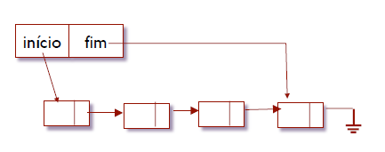
Filas -Representação Dinâmica
Implementa como uma lista com duas cabeças
Uma cabeça aponta para o início da fila
Outra aponta para o fim;

Slide 27
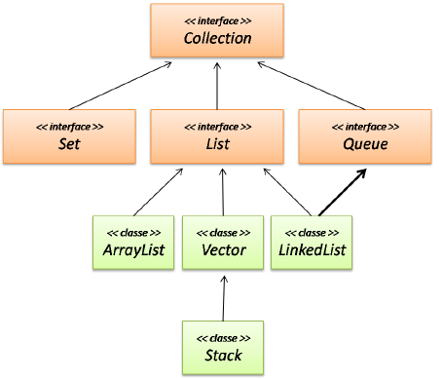
API Java
Semelhante ao que ocorre com a estrutura de dados pilha (Stack), o framework Collections traz uma definição para a fila, é a interface “Queue” (java.util.Queue<E>) e a classe “LinkedList” implementa essa especificação.

Slide 28
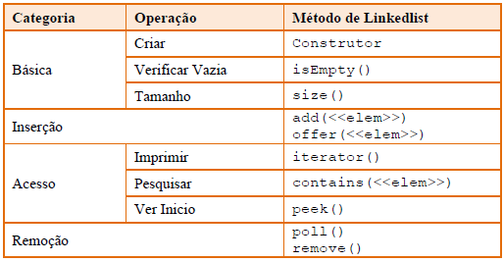
Mapeamento das operações

Slide 29

Próxima aula...

